Slide 1
Hva funker best?
Å vurdere seg selv eller å vurdere hverandre?
Erfaringer fra innføring av selv- og hverandrevurdering i bacherlorfag i fysikk.

Slide 2
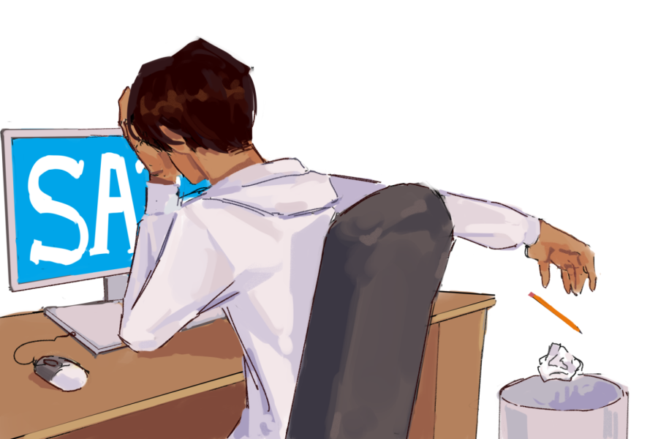
FYS3140
Oblig 1
60% riktig
Ikke godkjent

Slide 3
Innhold
Forsøket
Studentenes forventninger til selv- og hverandrevurdering
Oppleggene
Erfaringer og diskusjon

Slide 4
Forsøket

Slide 5
Selv-vurdering - SA (Self-Assessment)
FYS3140 – Matematisk metoder i fysikk
Gruppetimer med
Vidar Skogvoll
6. Semester
6/12 ukentlige obliger må bestås
Lik studentmasse
Delvis instrumentelle metoder
Pre-survey om forventninger
Opplegg og undervisning
Post-survey om erfaringer
Master i teoretisk fysikk
To år som lærer i Teach First
Nåværende stipendiat
Liker å drive med improteater på fritida
Hverandre-vurdering – PA (Peer-Assessment)
FYS3120 – Klassisk mekanikk og elektrodynamikk
Gruppetimer med
Anders Lauvland
Beskrive studenters preferanse for SA/PA i starten og slutten av semesteret
Finne nøkkelingrediensene for god implementering

Slide 6
Forventninger (Skala 1-5)
«I will learn more by SA»
«I will learn more by PA»
Hva tror dere?

Slide 7
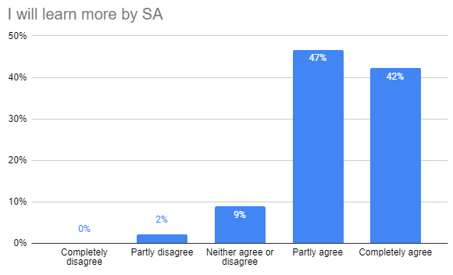
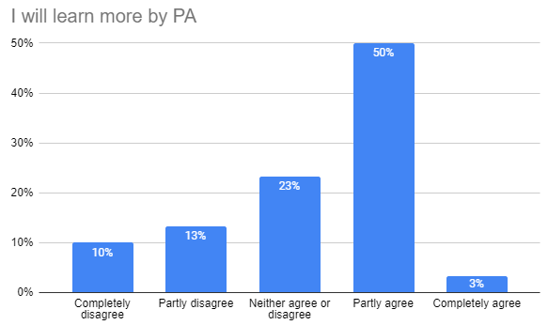
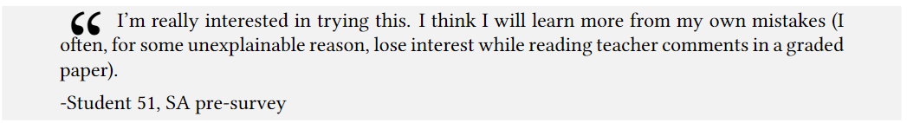
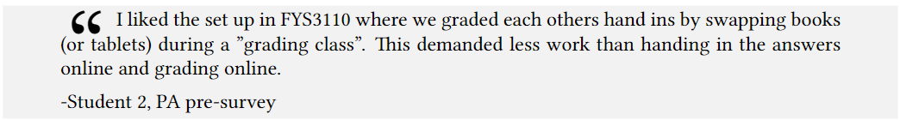
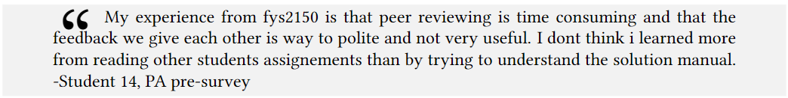

Slide 8
Opplegg

Slide 9
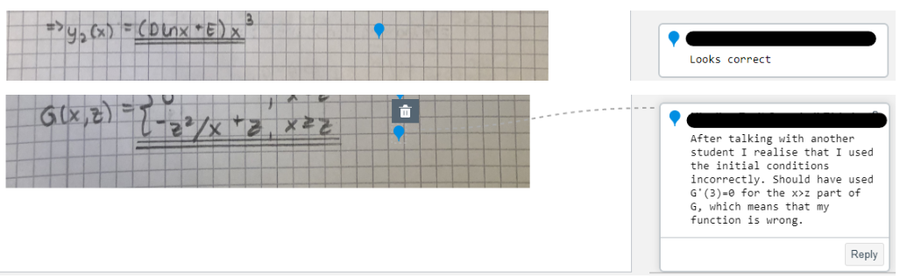
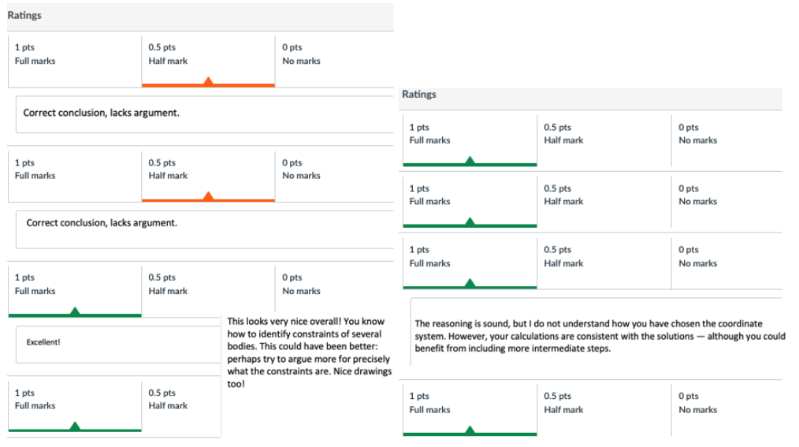
Studenten leverer oblig
Studenten fikk 7 dager på å selvvurdere med krav til hvordan det skal gjøres
Løsning gitt dagen etter frist
🥕: Hvis godkjent selv-evaluering reduseres beståttkravet fra 70% til 50% riktig.
Gruppelærer ser over selv-vurderingene og vurderer de urettede obligene.
Studenten leverer oblig
Studenten fikk 7 dager på å vurdere en annen students oppgave (anonymt, tilegnet i Canvas)
Løsning og vurderingsrubrikk gitt dagen etter frist
🥕: Å vurdere 6 andre studenters obliger ila. semesteret telles som 1 oblig.
Gruppelærer ser over vurderingene og vurderer de urettede obligene.

Slide 10
Resultater (Skala 1-5)
«I learn more by SA»
«I learn more by PA»
Hva tror dere?

Slide 11
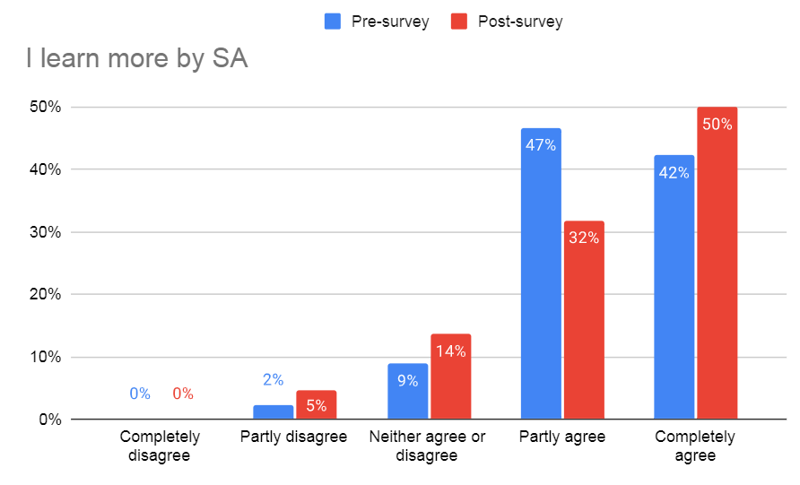
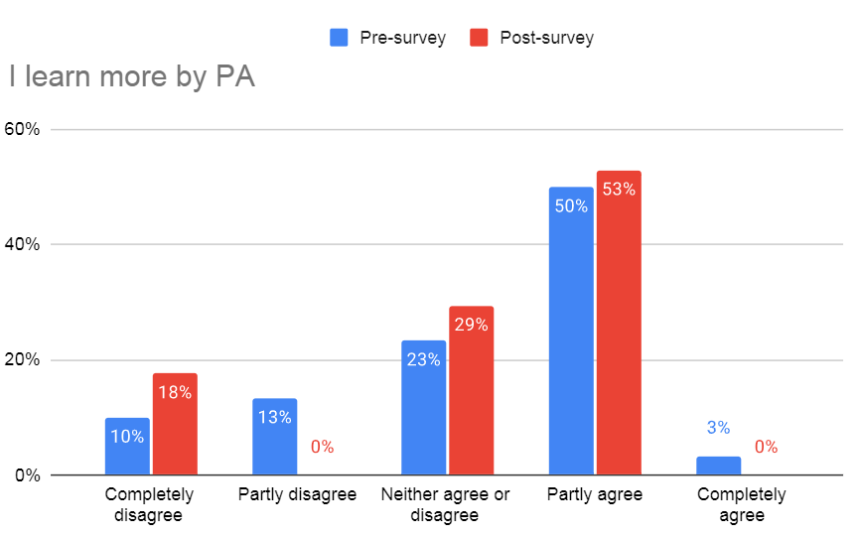
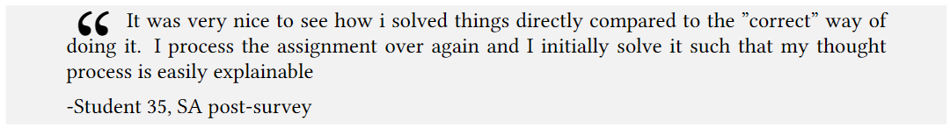
Opplevd læringsutbytte

Slide 12
Resultater (Skala 1-5)
«SA is time-consuming»
«PA is time-consuming»
Hva tror dere?

Slide 13
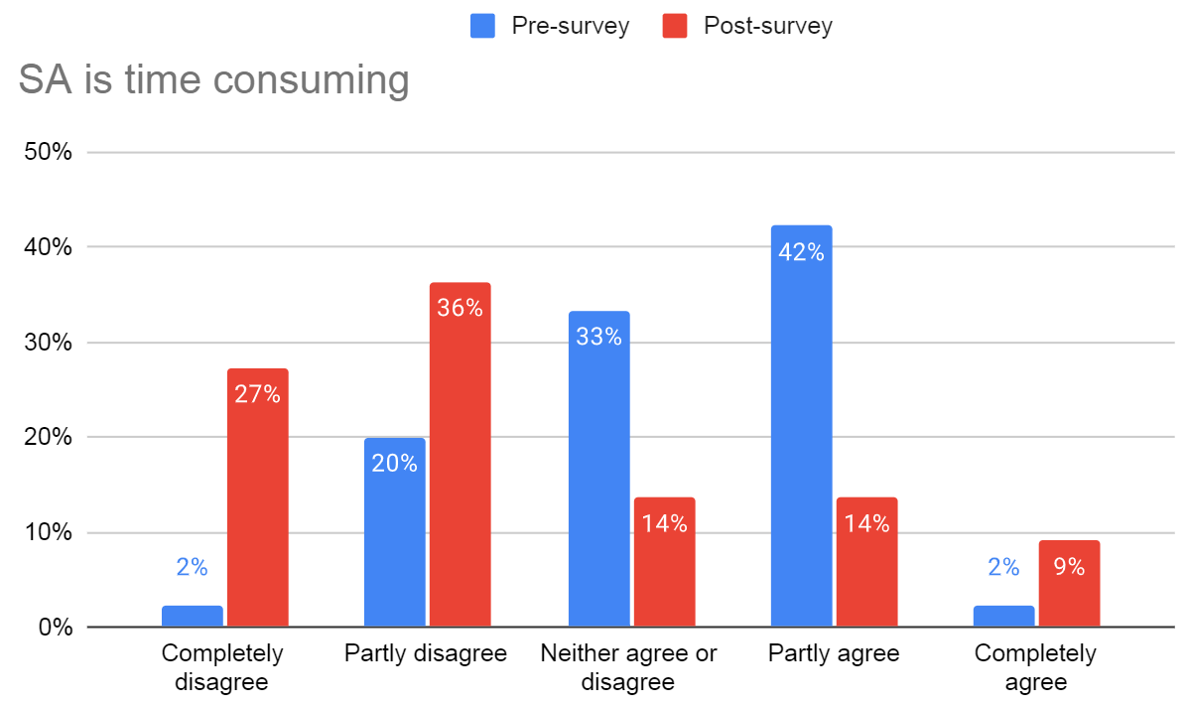
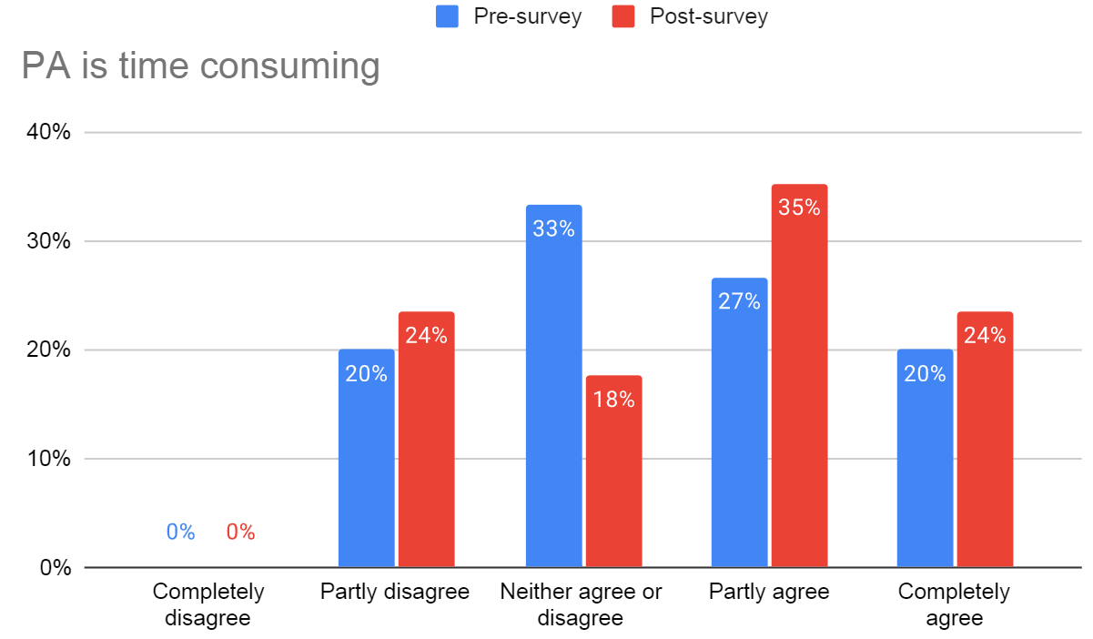
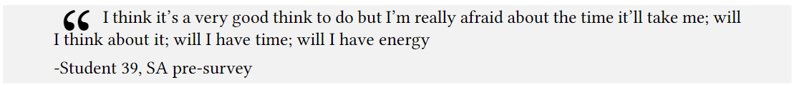
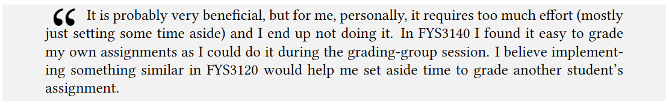
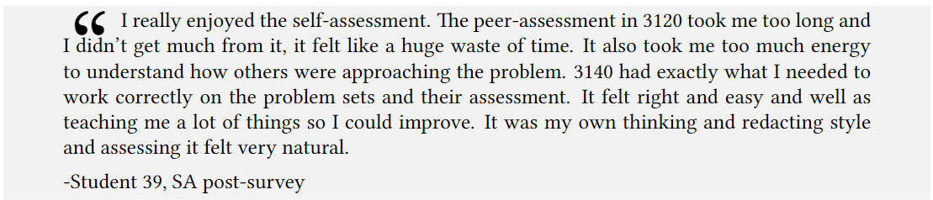

Tidsbruk

Slide 14
Konklusjon
Selv-vurdering - SA
Bidrar til variasjon i undervisningen!
Effektiviserer tiden som gruppelærer bruker.
Hverandre-vurdering – PA
Mindre tidkrevende enn studenter tror!
Tydelig instruksjon fra start behøves.
Foretrukket av studentene, men betyr det at de lærer mer?
Interesse dalte noe underveis, erstatte med «tit for tat»-modell?
Mer jobb: større insentiv?
For mer informasjon og anbefalinger, se rapporten: skogvoll.com/SAPA

Slide 15
Appendix

Slide 16
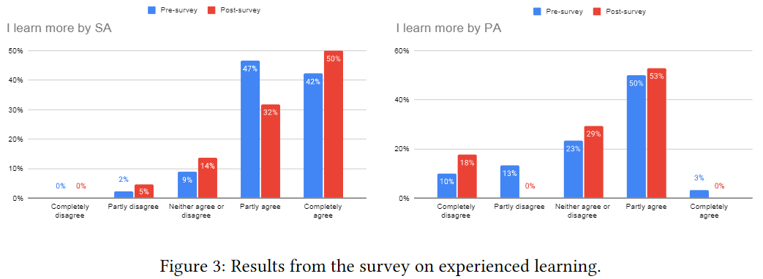

Slide 17
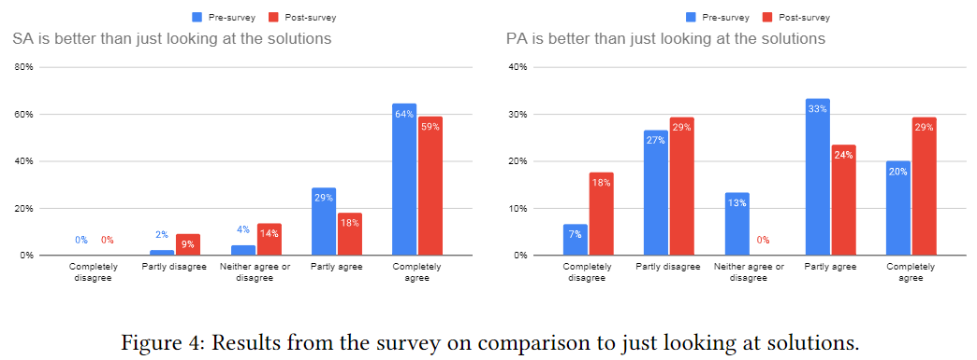

Slide 18
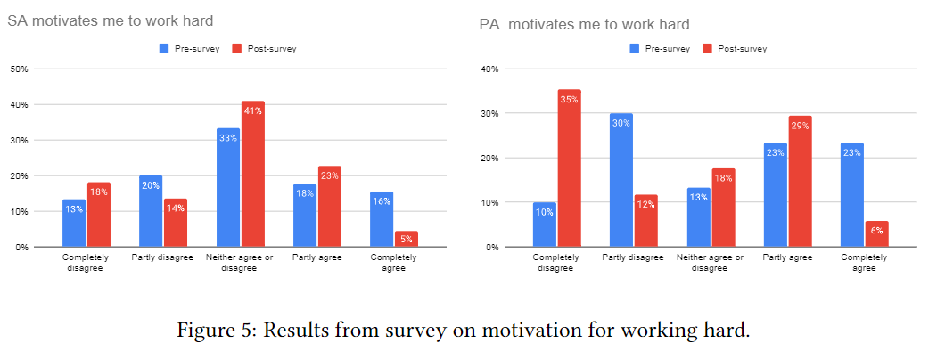

Slide 19
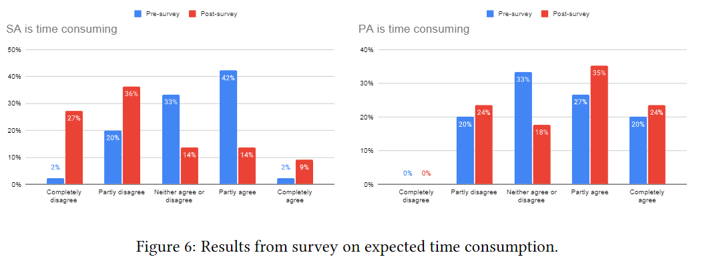

Slide 20
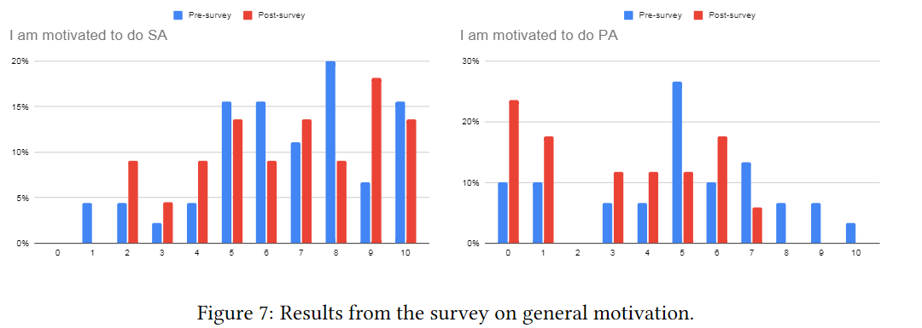

Slide 21
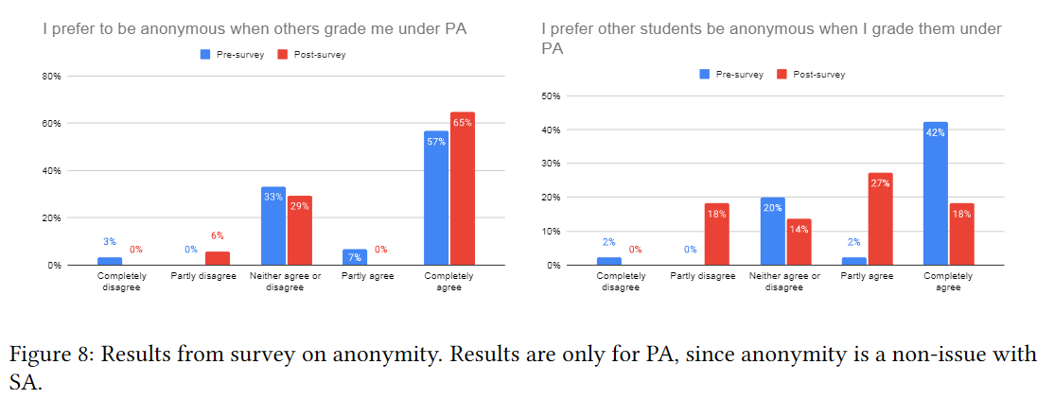
PA: Anonymitet

Slide 22
Selv-vurdering - SA (Self-Assessment)
FYS3140 – Matematisk metoder i fysikk
6. Semester
6/12 ukentlige obliger må bestås
Pre-survey om forventninger
45 studenter svarte
Undervisning og opplegg
Post-survey om erfaringer
22 studenter svarte
Hverandre-vurdering – PA (Peer-Assessment)
FYS3120 – Klassisk mekanikk og elektrodynamikk
6. Semester
6/12 ukentlige obliger må bestås
Pre-survey om forventninger
30 studenter svarte
Undervisning og opplegg
Post-survey om erfaringer
17 studenter svarte
Lik studentmasse

